Slide 1
GIỚI THIỆU LUẬT PHÒNG, CHỐNG TÁC HẠI CỦA THUỐC LÁ NĂM 2012
SỞ GIÁO DỤC VÀ ĐÀO TẠO
BÌNH DƯƠNG
Trình bày: Lê Nguyễn Minh Ngọc ngoclnm@sgdbinhduong.edu.vn

Slide 2
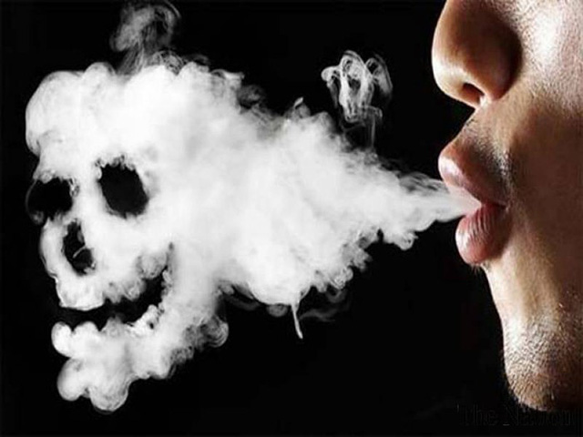
LUẬT PHÒNG, CHỐNG TÁC HẠI CỦA THUỐC LÁ NĂM 2012
Trình bày: Lê Nguyễn Minh Ngọc ngoclnm@sgdbinhduong.edu.vn

Slide 3
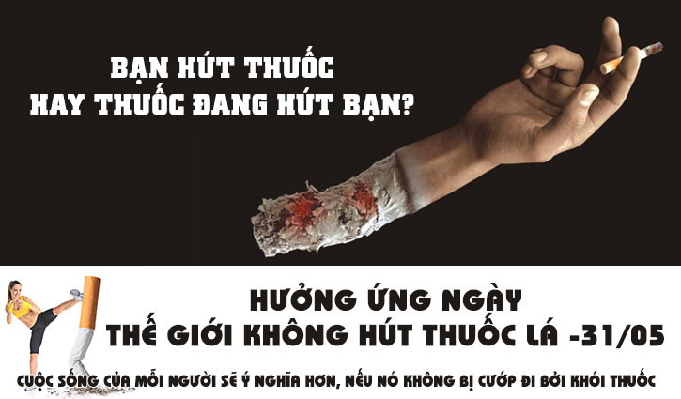
TÌNH HUỐNG Xem các video clip minh họa

Slide 4
Thực trạng về thuốc lá tại Việt Nam
Ở Việt Nam, các bệnh liên quan đến thuốc lá là nguyên nhân gây ra khoảng 40.000 ca tử vong mỗi năm - tức là hơn 100 người chết vì thuốc lá mỗi ngày. Ước tính số tử vong do các bệnh liên quan đến thuốc lá mỗi năm sẽ tăng lên thành 70.000 người vào năm 2030.
Việt Nam là một trong những nước có tỷ lệ nam giới hút thuốc lá cao nhất thế giới với 47,4% nam giới trưởng thành hút thuốc. Tỷ lệ nữ hút thuốc còn thấp, chỉ chiếm 1,4% nữ giới trưởng thành (Điều tra toàn cầu về sử dụng thuốc lá ở người trưởng thành - GATS-2010).
Trong tổng số 15 triệu người hút thuốc có 12,8 triệu (39,4% nam và 1,2% nữ) hút thuốc lá điếu. Hiện có 4,1 triệu người lớn hút thuốc lào (GATS 2010).
67% người không hút thuốc (khoảng 33 triệu người) nói họ bị tiếp xúc với khói thuốc thụ động tại nhà và 49% người lao động (khoảng 5 triệu người) cho biết họ bị ảnh hưởng bởi khói thuốc thụ động tại nơi làm việc (GATS 2010).

Slide 5
Thực trạng về thuốc lá tại Việt Nam
Báo cáo tại lễ mít-tinh hưởng ứng Ngày thế giới không hút thuốc lá 31/5 và Tuần lễ quốc gia không thuốc lá từ 25 - 31/5/2017 tại Hà Nội
Tỷ lệ hút thuốc lá trong học sinh từ 13 - 15 tuổi giảm từ 3,3% năm 2007 xuống 2,5% năm 2014;
Tỷ lệ hút thuốc lá thụ động tại nơi làm việc, nơi công cộng trên phương tiện giao thông công cộng giảm được từ 12 – 15%.
Kết quả điều tra do Tổng Cục thống kê phối hợp với Tổ chức Y tế thế giới cho thấy, ở người trưởng thành từ 15 tuổi trở lên, tỷ lệ hút thuốc trong nam giới Việt Nam có xu hướng giảm (từ 47,4% năm 2010 xuống 45,3% năm 2017).
Trong đó, tỷ lệ hút thuốc điếu của nam giới khu vực thành thị giảm được 6,5%.

Slide 6
GIỚI THIỆU LUẬT PHÒNG, CHỐNG TÁC HẠI CỦA THUỐC LÀ
Luật Phòng, chống tác hại của thuốc lá số 09/2012/QH13 được Quốc hội khóa XIII, kỳ họp thứ 3 thông qua ngày 18/6/2012.
Chủ tịch nước đã ký Lệnh công bố Luật ngày 02/7/2012 .
Luật có hiệu lực kể từ ngày 01/5/2013.

Slide 7
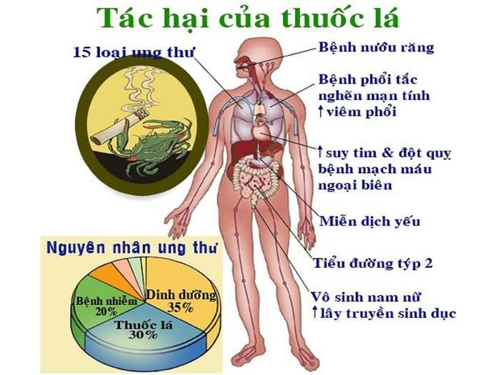
SỰ CẦN THIẾT BAN HÀNH LUẬT

Slide 8
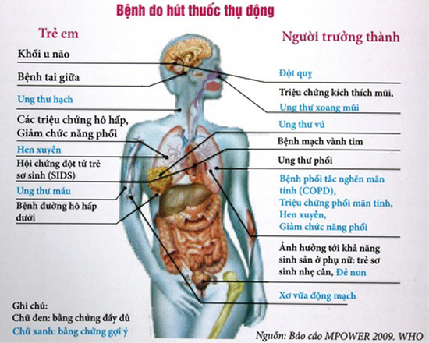
SỰ CẦN THIẾT BAN HÀNH LUẬT

Slide 9
SỰ CẦN THIẾT BAN HÀNH LUẬT

Slide 10
SỰ CẦN THIẾT BAN HÀNH LUẬT
Hút thuốc lá là nguyên nhân của 25 căn bệnh, trong đó có nhiều bệnh nguy hiểm như: ung thư phổi, nhồi máu cơ tim, xơ vữa động mạch và các bệnh khác (ung thư vòm họng, ung thư thanh quản, phế quản, đục nhãn mắt, loét dạ dày…). Tại Việt Nam, trong số 4 nguyên nhân gây tử vong cao thì thuốc lá đứng hàng thứ hai sau HIV và tiếp theo thuốc lá là rượu và tai nạn giao thông.
Thuốc lá gây thiệt hại 500 tỷ đô la mỗi năm cho nền kinh tế thế giới. Ước tính, chi phí y tế điều trị các bệnh liên quan đến thuốc lá, giảm năng suất lao động và các chi phí XH khác chiếm 3,6% GDP.
Bên cạnh đó, thuốc lá còn gây ra những ảnh hưởng có hại khác đến vệ sinh môi trường, gây ra nguy cơ cháy nổ. Hút thuốc lá là nguyên nhân gây ô nhiễm không khí trong nhà và ngoài trời. Theo thống kê, hỏa hoạn do thuốc lá chiếm 10% tổng số các vụ hỏa hoạn .
Bên cạnh đó, tình hình vi phạm các quy định về sản xuất kinh doanh thuốc lá, hoạt động kinh doanh và sử dụng thuốc lá lậu vẫn chưa được kiểm soát hiệu quả. Việt Nam đã tham gia Công ước khung về kiểm soát thuốc lá của Tổ chức Y tế thế giới và hiện nay Công ước đã có hiệu lực áp dụng tại Việt Nam.

Slide 11
BỐ CỤC CỦA LUẬT Luật gồm 05 chương và 35 điều
Chương I. NHỮNG QUY ĐỊNH CHUNG
Chương II. CÁC BIỆN PHÁP GIẢM NHU CẦU SỬ DỤNG THUỐC LÁ
Chương III. CÁC BIỆN PHÁP KIỂM SOÁT NGUỒN CUNG CẤP THUỐC LÁ
Chương IV. CÁC ĐIỀU KIỆN BẢO ĐẢM ĐỂ PHÒNG, CHỐNG TÁC HẠI CỦA THUỐC LÁ
Chương V. ĐIỀU KHOẢN THI HÀNH

Slide 12
CHƯƠNG I. NHỮNG QUY ĐỊNH CHUNG Điều 2. Giải thích từ ngữ
Thuốc lá là sản phẩm được sản xuất từ toàn bộ hoặc một phần nguyên liệu thuốc lá, được chế biến dưới dạng thuốc lá điếu, xì gà, thuốc lá sợi, thuốc lào hoặc các dạng khác.
Sử dụng thuốc lá là hành vi hút, nhai, ngửi, hít, ngậm sản phẩm thuốc lá.
Nguyên liệu thuốc lá là lá thuốc lá dưới dạng rời, tấm đã sơ chế tách cọng, sợi thuốc lá, cọng thuốc lá và nguyên liệu thay thế khác dùng để sản xuất thuốc lá.
Tác hại của thuốc lá là ảnh hưởng có hại của việc sản xuất, sử dụng thuốc lá gây ra cho sức khỏe con người, môi trường và sự phát triển kinh tế - xã hội.
Cảnh báo sức khoẻ là thông tin bằng chữ và hình ảnh mô tả hoặc giải thích về ảnh hưởng có hại tới sức khỏe con người do việc sử dụng thuốc lá.

Slide 13
Điều 2. Giải thích từ ngữ
Kinh doanh thuốc lá là việc thực hiện liên tục một, một số hoặc tất cả các công đoạn của quá trình từ sản xuất, nhập khẩu đến tiêu thụ thuốc lá trên thị trường nhằm mục đích sinh lợi.
Địa điểm công cộng là nơi phục vụ chung cho nhu cầu của nhiều người.
Nơi làm việc là nơi được sử dụng cho mục đích lao động.
Trong nhà là nơi có mái che và có một hay nhiều bức tường chắn hoặc vách ngăn xung quanh.

Slide 14
Điều 5. Trách nhiệm quản lý nhà nước về phòng, chống tác hại của thuốc lá
Chính phủ thống nhất quản lý nhà nước về phòng, chống tác hại của thuốc lá.
Bộ Y tế chịu trách nhiệm trước Chính phủ thực hiện quản lý nhà nước về phòng, chống tác hại của thuốc lá.
Các bộ, cơ quan ngang bộ khác trong phạm vi nhiệm vụ, quyền hạn của mình có trách nhiệm chủ động thực hiện nhiệm vụ về phòng, chống tác hại của thuốc lá; phối hợp với Bộ Y tế thực hiện quản lý nhà nước về phòng, chống tác hại của thuốc lá.
Ủy ban nhân dân các cấp trong phạm vi nhiệm vụ, quyền hạn của mình thực hiện quản lý nhà nước về phòng, chống tác hại của thuốc lá; chủ trì tổ chức, chỉ đạo và chịu trách nhiệm thực hiện các quy định về địa điểm cấm hút thuốc lá tại địa phương.

Slide 15
Điều 6. Trách nhiệm của người đứng đầu cơ quan, tổ chức, địa phương trong phòng, chống tác hại của thuốc lá
Đưa nội dung phòng, chống tác hại của thuốc lá vào kế hoạch hoạt động hằng năm, quy định không hút thuốc lá tại nơi làm việc vào quy chế nội bộ.
Đưa quy định về việc hạn chế hoặc không hút thuốc lá trong các đám cưới, đám tang, lễ hội trên địa bàn dân cư vào hương ước.
Gương mẫu thực hiện và vận động cơ quan, tổ chức, địa phương thực hiện các quy định của pháp luật về phòng, chống tác hại của thuốc lá.

Slide 16
Điều 7. Quyền và nghĩa vụ của công dân trong phòng, chống tác hại của thuốc lá
Được sống, làm việc trong môi trường không có khói thuốc lá.
Yêu cầu người hút thuốc lá không hút thuốc lá tại địa điểm có quy định cấm hút thuốc lá.
Vận động, tuyên truyền người khác không sử dụng thuốc lá, cai nghiện thuốc lá.
Yêu cầu cơ quan, tổ chức, cá nhân có thẩm quyền xử lý người có hành vi hút thuốc lá tại địa điểm có quy định cấm hút thuốc lá.
Phản ánh hoặc tố cáo cơ quan, người có thẩm quyền không xử lý hành vi hút thuốc lá tại địa điểm có quy định cấm hút thuốc lá.

Slide 17
Điều 9. Các hành vi bị nghiêm cấm
Sản xuất, mua bán, nhập khẩu, tàng trữ, vận chuyển thuốc lá giả, sản phẩm được thiết kế có hình thức hoặc kiểu dáng như bao, gói hoặc điếu thuốc lá; mua bán, tàng trữ, vận chuyển nguyên liệu thuốc lá, thuốc lá nhập lậu.
Quảng cáo, khuyến mại thuốc lá; tiếp thị thuốc lá trực tiếp tới người tiêu dùng dưới mọi hình thức.
Tài trợ của tổ chức, cá nhân kinh doanh thuốc lá, trừ trường hợp quy định tại Điều 16 của Luật này.
Người chưa đủ 18 tuổi sử dụng, mua, bán thuốc lá.
Sử dụng người chưa đủ 18 tuổi mua, bán thuốc lá.
Bán, cung cấp thuốc lá cho người chưa đủ 18 tuổi.
Bán thuốc lá bằng máy bán thuốc lá tự động; hút, bán thuốc lá tại địa điểm có quy định cấm.
Sử dụng hình ảnh thuốc lá trên báo chí, xuất bản phẩm dành riêng cho trẻ em.
Vận động, ép buộc người khác sử dụng thuốc lá.

Slide 18
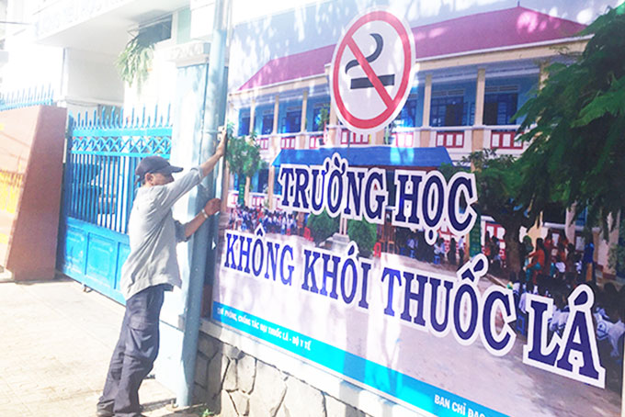
Xây dựng trường học không khói thuốc

Slide 19
CHƯƠNG II. CÁC BIỆN PHÁP GIẢM NHU CẦU SỬ DỤNG THUỐC LÁ
Điều 10. Thông tin, giáo dục, truyền thông về phòng, chống tác hại của thuốc lá
Trách nhiệm trong thông tin, giáo dục, truyền thông được quy định như sau:
đ) Bộ Giáo dục và Đào tạo có trách nhiệm xây dựng nội dung về phòng, chống tác hại của thuốc lá và lồng ghép vào chương trình giáo dục phù hợp với các cấp học;
Cơ quan, tổ chức khác trong phạm vi nhiệm vụ, quyền hạn của mình có trách nhiệm tổ chức thông tin, giáo dục, truyền thông về phòng, chống tác hại của thuốc lá theo quy định của Luật này.

Slide 20
Điều 11. Địa điểm cấm hút thuốc lá hoàn toàn
Địa điểm cấm hút thuốc lá hoàn toàn trong nhà và trong phạm vi khuôn viên bao gồm:
Cơ sở y tế;
Cơ sở giáo dục, trừ các cơ sở quy định tại điểm b khoản 2 Điều này;
Cơ sở chăm sóc, nuôi dưỡng, vui chơi, giải trí dành riêng cho trẻ em;
Cơ sở hoặc khu vực có nguy cơ cháy, nổ cao.
Địa điểm cấm hút thuốc lá hoàn toàn trong nhà bao gồm:
Nơi làm việc;
Trường cao đẳng, đại học, học viện;
Địa điểm công cộng, trừ các trường hợp quy định tại khoản 1 Điều này và khoản 1 Điều 12 của Luật này.
Phương tiện giao thông công cộng bị cấm hút thuốc lá hoàn toàn bao gồm ô tô, tàu bay, tàu điện.

Slide 21
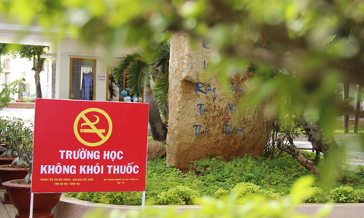
Tiêu chí xây dựng trường THPT không khói thuốc

Slide 22
Tiêu chí xây dựng trường THPT không khói thuốc
Có niêm yết quy định cấm hút thuốc lá tại nơi có nhiều người qua lại.
Có treo biển báo cấm hút thuốc lá trong phòng học, phòng làm việc, phòng ăn, hành lang, cầu thang, các khu công cộng khác trong phòng.
Có kế hoạch hoạt động phòng chống tác hại thuốc lá.
Có triển khai các hoạt động phòng chống tác hại thuốc lá.
Không có hiện tượng mua bán, quảng cáo các sản phẩm thuốc lá trong khuôn viên trường học.
Không có các vật dụng liên quan đến việc hút thuốc như gạt tàn, bật lửa trong phòng học, phòng làm việc...
Không nhận sự hỗ trợ hoặc tài trợ của các công ty thuốc lá hay các tổ chức liên quan đến công ty thuốc lá dưới bất ký hình thức nào.
Đưa nội dung không hút thuốc vào tiêu chí bình xét thi đua cán bộ, giáo viên, học sinh... (khuyến khích)
Không có hiện tượng hút thuốc và đầu mẩu thuốc lá trong các lớp học, phòng làm việc và trong toàn bộ khuôn viên nhà trường

Slide 23
Điều 13. Nghĩa vụ của người hút thuốc lá
Không hút thuốc lá tại địa điểm có quy định cấm hút thuốc lá.
Không hút thuốc lá trong nhà khi có trẻ em, phụ nữ mang thai, người bệnh, người cao tuổi.
Giữ vệ sinh chung, bỏ tàn, mẩu thuốc lá đúng nơi quy định khi hút thuốc lá tại những địa điểm được phép hút thuốc lá.

Slide 24
Điều 14. Quyền và trách nhiệm của người đứng đầu, người quản lý địa điểm cấm hút thuốc lá
Người đứng đầu, người quản lý địa điểm cấm hút thuốc lá có các quyền sau đây:
Buộc người vi phạm chấm dứt việc hút thuốc lá tại địa điểm cấm hút thuốc lá; xử phạt vi phạm hành chính theo quy định của pháp luật;
Yêu cầu người vi phạm quy định cấm hút thuốc lá ra khỏi cơ sở của mình;
Từ chối tiếp nhận hoặc cung cấp dịch vụ cho người vi phạm quy định cấm hút thuốc lá nếu người đó tiếp tục vi phạm sau khi đã được nhắc nhở.
Người đứng đầu, người quản lý địa điểm cấm hút thuốc lá có trách nhiệm sau đây:
Thực hiện quy định tại Điều 6 của Luật này;
Tổ chức thực hiện, hướng dẫn, kiểm tra, đôn đốc mọi người thực hiện đúng quy định về cấm hút thuốc lá tại địa điểm thuộc quyền quản lý, điều hành; treo biển có chữ hoặc biểu tượng cấm hút thuốc lá tại địa điểm cấm hút thuốc lá.

Slide 25
Điều 17. Cai nghiện thuốc lá
Việc cai nghiện thuốc lá được thực hiện trên cơ sở tự nguyện.
Cơ quan, tổ chức, cá nhân được tổ chức các hoạt động hoặc thành lập các loại hình cơ sở để tư vấn, cai nghiện thuốc lá.
Cơ sở sản xuất, nhập khẩu thuốc cai nghiện thuốc lá và cơ sở tư vấn, cai nghiện thuốc lá được hưởng mức thuế ưu đãi theo quy định của pháp luật về thuế.
Chính phủ quy định điều kiện thành lập và tổ chức hoạt động cai nghiện, tư vấn cai nghiện thuốc lá quy định tại khoản 2 Điều này.

Slide 26
Điều 18. Trách nhiệm trong hỗ trợ cai nghiện thuốc lá
Bộ Y tế có trách nhiệm sau đây:
Hướng dẫn quy trình cai nghiện thuốc lá;
Chỉ đạo việc cai nghiện thuốc lá và nghiên cứu, tư vấn về cai nghiện thuốc lá;
Chỉ đạo việc tổ chức tập huấn cho các nhân viên y tế, nhân viên tư vấn cai nghiện thuốc lá về hoạt động tư vấn, phương pháp cai nghiện thuốc lá.
Ủy ban nhân dân các cấp có trách nhiệm tạo điều kiện thuận lợi cho các hoạt động cai nghiện và tư vấn cai nghiện thuốc lá.
Cơ quan, tổ chức, cá nhân có trách nhiệm vận động người sử dụng thuốc lá trong cơ quan, tổ chức và gia đình tự nguyện cai nghiện thuốc lá.

Slide 27
Chương III. CÁC BIỆN PHÁP KIỂM SOÁT NGUỒN CUNG CẤP THUỐC LÁ
Điều 19. Quản lý kinh doanh thuốc lá
Kinh doanh thuốc lá là ngành, nghề kinh doanh có điều kiện. Tổ chức, cá nhân mua bán, chế biến, nhập khẩu nguyên liệu thuốc lá; sản xuất, mua bán, nhập khẩu thuốc lá phải có giấy phép do cơ quan nhà nước có thẩm quyền cấp.
Bộ trưởng Bộ Tài chính quy định giá bán tối thiểu đối với thuốc lá điếu tiêu thụ tại Việt Nam.
Chính phủ quy định cụ thể việc cấp giấy phép mua bán, chế biến, nhập khẩu nguyên liệu thuốc lá; sản xuất, mua bán, nhập khẩu thuốc lá quy định tại khoản 1 Điều này.

Slide 28
Chương III. CÁC BIỆN PHÁP KIỂM SOÁT NGUỒN CUNG CẤP THUỐC LÁ
Điều 20. Quy hoạch kinh doanh thuốc lá
Điều 21. Kiểm soát đầu tư sản xuất thuốc lá
Điều 22. Kiểm soát sản lượng thuốc lá tiêu thụ trong nước
Điều 23. Quy chuẩn kỹ thuật quốc gia về thuốc lá
Điều 24. Số lượng điếu thuốc lá trong bao, gói
Sau 03 năm, kể từ ngày Luật này có hiệu lực, số lượng điếu thuốc lá đóng gói trong 01 bao thuốc lá không được ít hơn 20 điếu, trừ thuốc lá xì gà và thuốc lá được sản xuất để xuất khẩu.

Slide 29
Điều 25. Bán thuốc lá
Việc bán thuốc lá phải đáp ứng các yêu cầu sau đây:
Doanh nghiệp, đại lý bán buôn, đại lý bán lẻ thuốc lá phải có giấy phép bán thuốc lá theo quy định của Chính phủ;
Người chịu trách nhiệm tại điểm bán của đại lý bán buôn, đại lý bán lẻ thuốc lá phải treo biển thông báo không bán thuốc lá cho người chưa đủ 18 tuổi; đại lý bán lẻ, điểm bán lẻ thuốc lá không được trưng bày quá một bao, một tút hoặc một hộp của một nhãn hiệu thuốc lá.
Cơ quan, tổ chức, cá nhân không được tổ chức, cho phép hoặc bán thuốc lá tại các địa điểm quy định tại Điều 11, Điều 12, trừ điểm a khoản 1 Điều 12 của Luật này; không được bán thuốc lá phía ngoài cổng nhà trẻ, trường mẫu giáo, trường tiểu học, trung học cơ sở, phổ thông trung học, viện nghiên cứu y học, bệnh viện, nhà hộ sinh, trung tâm y tế dự phòng, trạm y tế xã, phường, thị trấn trong phạm vi 100 mét (m) tính từ ranh giới khuôn viên gần nhất của cơ sở đó.

Slide 30
CHƯƠNG IV. CÁC ĐIỀU KIỆN BẢO ĐẢM ĐỂ PHÒNG, CHỐNG TÁC HẠI CỦA THUỐC LÁ
Điều 28. Thành lập Quỹ phòng, chống tác hại của thuốc lá
Quỹ phòng, chống tác hại của thuốc lá (sau đây gọi chung là Quỹ) là quỹ quốc gia, trực thuộc Bộ Y tế và chịu sự quản lý nhà nước về tài chính của Bộ Tài chính. Quỹ là tổ chức tài chính nhà nước có tư cách pháp nhân, có con dấu và có tài khoản riêng.
Quỹ được quản lý bởi Hội đồng quản lý liên ngành. Hội đồng quản lý liên ngành gồm có Chủ tịch, Phó Chủ tịch và các ủy viên. Chủ tịch Hội đồng là Bộ trưởng Bộ Y tế, Phó Chủ tịch là lãnh đạo Bộ Tài chính, các ủy viên là đại diện lãnh đạo Bộ Công thương, Bộ Giáo dục và Đào tạo, Bộ Thông tin và Truyền thông và đại diện các cơ quan, tổ chức, cá nhân có liên quan khác.
Thủ tướng Chính phủ quyết định thành lập, phê duyệt Điều lệ tổ chức và hoạt động của Quỹ.
Định kỳ 02 năm một lần, Chính phủ báo cáo Quốc hội về kết quả hoạt động và việc quản lý sử dụng Quỹ.

Slide 31
CHƯƠNG IV. CÁC ĐIỀU KIỆN BẢO ĐẢM ĐỂ PHÒNG, CHỐNG TÁC HẠI CỦA THUỐC LÁ
Điều 31. Xử lý vi phạm pháp luật về phòng, chống tác hại của thuốc lá
Cơ quan, tổ chức, cá nhân có hành vi vi phạm pháp luật về phòng, chống tác hại của thuốc lá thì tùy theo tính chất, mức độ vi phạm mà bị xử lý kỷ luật, xử phạt vi phạm hành chính, nếu gây thiệt hại thì phải bồi thường theo quy định của pháp luật; cá nhân vi phạm có thể bị truy cứu trách nhiệm hình sự theo quy định của pháp luật.
Việc xử lý vi phạm hành chính trong lĩnh vực phòng, chống tác hại của thuốc lá được thực hiện theo quy định của pháp luật xử lý vi phạm hành chính.

Slide 32
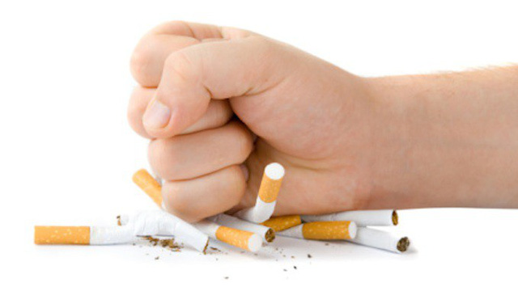
Nghị định số 176/2013/NĐ-CP ngày 14/11/2013 quy định xử phạt vi phạm hành chính trong lĩnh vực y tế

Slide 33
Nghị định số 176/2013/NĐ-CP ngày 14/11/2013 quy định xử phạt vi phạm hành chính trong lĩnh vực y tế
Điều 23. Vi phạm quy định về địa điểm cấm hút thuốc lá
Cảnh cáo hoặc phạt tiền từ 100.000 đồng đến 300.000 đồng đối với một trong các hành vi sau đây:
Hút thuốc lá tại địa điểm có quy định cấm. Trường hợp hút thuốc lá trên tàu bay thực hiện theo quy định về xử phạt vi phạm hành chính trong lĩnh vực hàng không dân dụng;
Bỏ mẩu, tàn thuốc lá không đúng nơi quy định khi hút thuốc lá tại những địa điểm được phép hút thuốc lá.
Phạt tiền từ 3.000.000 đồng đến 5.000.000 đồng đối với một trong các hành vi sau đây:
Không treo biển có chữ hoặc biểu tượng “cấm hút thuốc lá” tại địa điểm cấm hút thuốc lá;
Không yêu cầu người vi phạm chấm dứt việc hút thuốc lá trong cơ sở của mình;
Không tổ chức thực hiện, hướng dẫn, kiểm tra, đôn đốc thực hiện đúng quy định về cấm hút thuốc lá tại địa điểm thuộc quyền quản lý, điều hành.

Slide 34
Nghị định số 176/2013/NĐ-CP ngày 14/11/2013 quy định xử phạt vi phạm hành chính trong lĩnh vực y tế
Điều 23. Vi phạm quy định về địa điểm cấm hút thuốc lá
Phạt tiền từ 5.000.000 đồng đến 10.000.000 đồng đối với một trong các hành vi sau đây tại nơi dành riêng cho người hút thuốc lá:
Không có phòng và hệ thống thông khí tách biệt với khu vực không hút thuốc lá;
Không có dụng cụ chứa mẩu, tàn thuốc lá;
Không có biển báo tại vị trí phù hợp, dễ quan sát;
Không có thiết bị phòng cháy, chữa cháy.

Slide 35
Nghị định số 176/2013/NĐ-CP ngày 14/11/2013 quy định xử phạt vi phạm hành chính trong lĩnh vực y tế
Điều 24. Vi phạm quy định về bán thuốc lá
Cảnh cáo hoặc phạt tiền từ 100.000 đồng đến 300.000 đồng đối với hành vi sử dụng thuốc lá khi chưa đủ 18 tuổi.
Phạt tiền từ 1.000.000 đồng đến 2.000.000 đồng đối với một trong các hành vi sau đây:
Trưng bày quá một bao hoặc một tút hoặc một hộp của một nhãn hiệu thuốc lá;
Bán thuốc lá không ghi nhãn, không in cảnh báo sức khỏe trên bao bì thuốc lá theo quy định của pháp luật.
Biện pháp khắc phục hậu quả: Buộc thu hồi thuốc lá không ghi nhãn, không in cảnh báo sức khỏe trên bao bì thuốc lá đối với hành vi quy định tại Điểm b Khoản 2 Điều này.

Slide 36
Nghị định số 176/2013/NĐ-CP ngày 14/11/2013 quy định xử phạt vi phạm hành chính trong lĩnh vực y tế
Điều 27. Vi phạm quy định khác về phòng, chống tác hại của thuốc lá
Phạt tiền từ 500.000 đồng đến 1.000.000 đồng đối với hành vi khuyến khích, vận động người khác sử dụng thuốc lá.
Phạt tiền từ 3.000.000 đồng đến 5.000.000 đồng đối với một trong các hành vi sau đây:
Sử dụng hình ảnh thuốc lá trên báo chí, xuất bản phẩm dành riêng cho trẻ em;
Ép buộc người khác sử dụng thuốc lá;
Không đưa nội dung phòng, chống tác hại của thuốc lá vào kế hoạch hoạt động hằng năm, không quy định cấm hút thuốc lá tại nơi làm việc vào quy chế nội bộ.

Slide 37
Nghị định số 176/2013/NĐ-CP ngày 14/11/2013 quy định xử phạt vi phạm hành chính trong lĩnh vực y tế
Điều 27. Vi phạm quy định khác về phòng, chống tác hại của thuốc lá
Phạt tiền từ 20.000.000 đồng đến 30.000.000 đồng đối với một trong các hành vi sau đây:
Sử dụng tên, nhãn hiệu và biểu tượng thuốc lá với sản phẩm, dịch vụ khác;
Tiếp thị thuốc lá trực tiếp tới người tiêu dùng dưới mọi hình thức;
Chậm nộp khoản đóng góp bắt buộc theo quy định của pháp luật;
Khai sai dẫn đến nộp thiếu khoản đóng góp bắt buộc theo quy định của pháp luật.
Phạt tiền từ 30.000.000 đồng đến 40.000.000 đồng đối với một trong các hành vi sau đây:
Thực hiện hoạt động tài trợ dưới bất kỳ hình thức nào, trừ trường hợp được phép theo quy định của pháp luật;
Trốn, gian lận khoản đóng góp bắt buộc theo quy định của pháp luật.

Slide 38
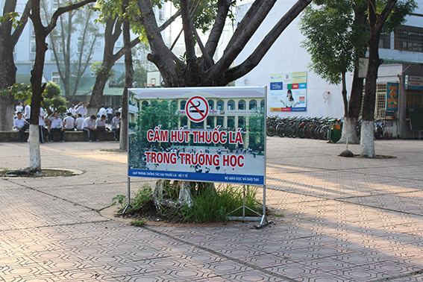
Xây dựng trường học không khói thuốc

Slide 39
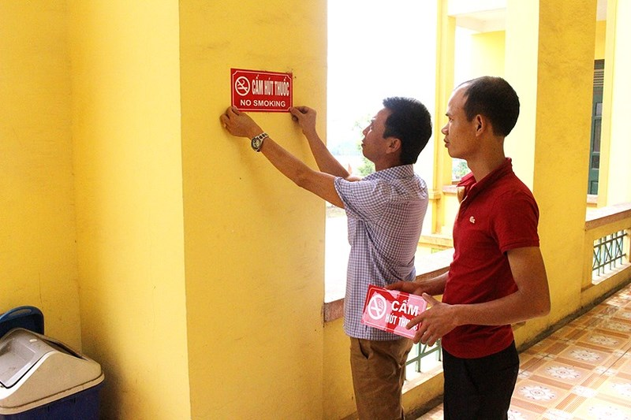
Xây dựng trường học không khói thuốc

Slide 40
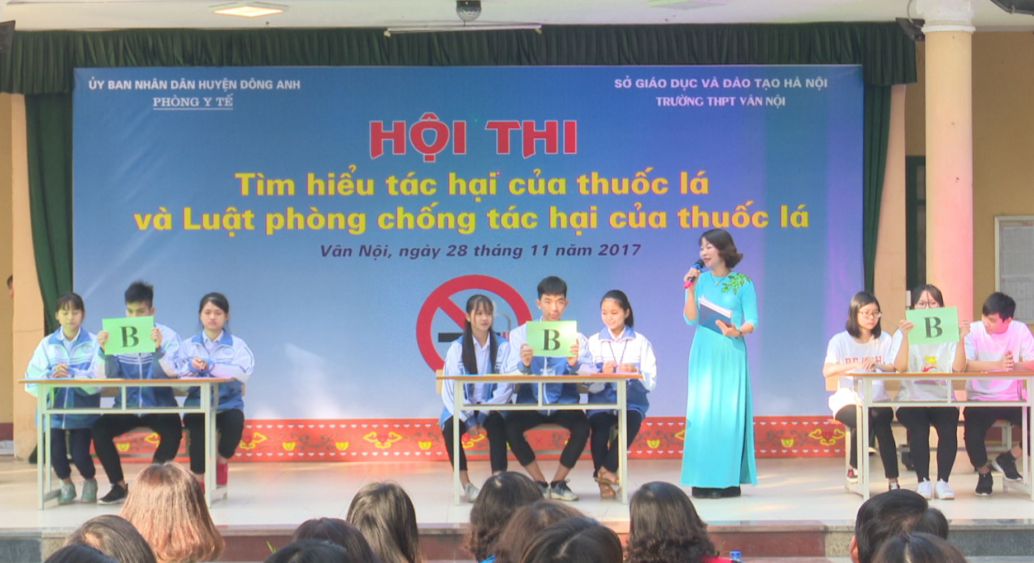
Xây dựng trường học không khói thuốc

Slide 41
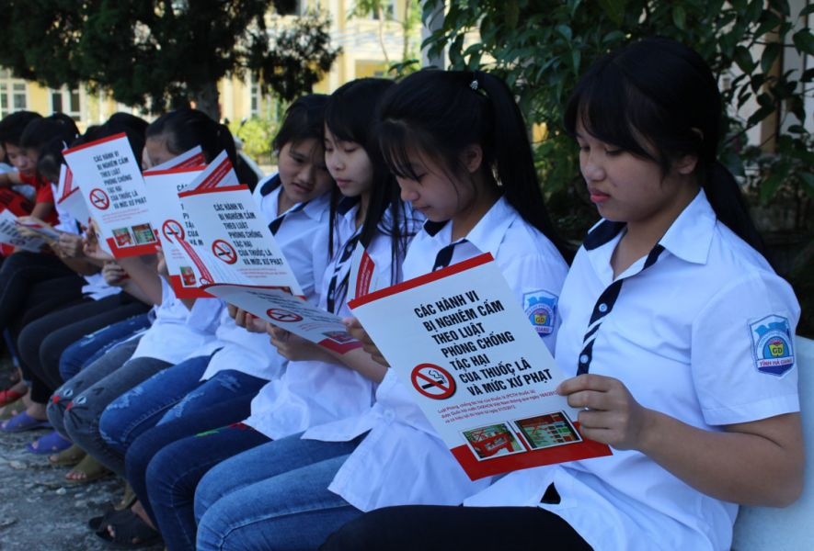
Xây dựng trường học không khói thuốc

Slide 42
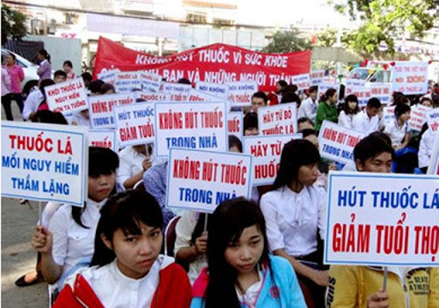
Xây dựng trường học không khói thuốc

Slide 43
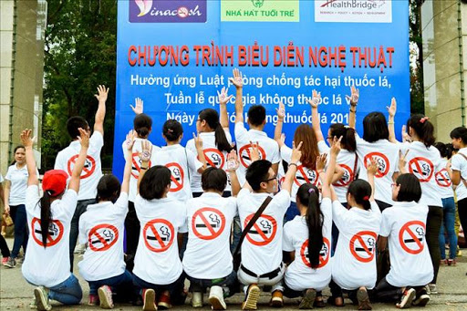
Xây dựng trường học không khói thuốc

Slide 44
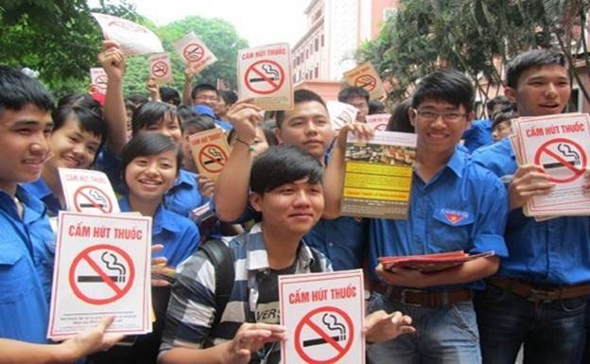
Xây dựng trường học không khói thuốc

Slide 45
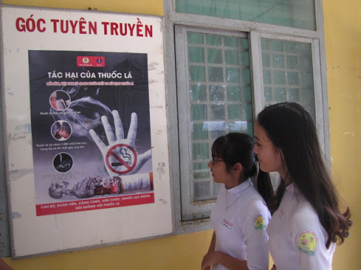
Xây dựng trường học không khói thuốc

Slide 46
Xây dựng trường học không khói thuốc

Slide 47
Q & A

